Slide 1
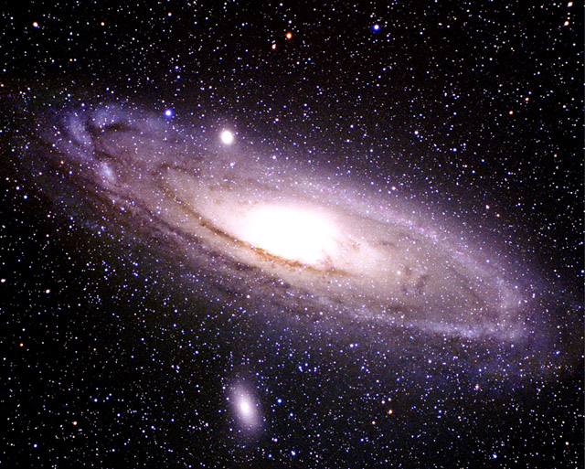
CAHAYA
DAN
HUKUM PANCARAN

Slide 2
Astronom mempelajari benda langit hanya berbekal informasi cahaya yang diterimanya.
Kelebihan teleskop sebagai alat bantu penglihatan yang digunakan astronom:
* mampu mengumpulkan lebih banyak cahaya
melihat bintang lebih redup.
* mampu memisahkan dua bintang atau lebih
yang berdekatan (oleh mata hanya tampak
sebagai satu bintang).

Slide 3
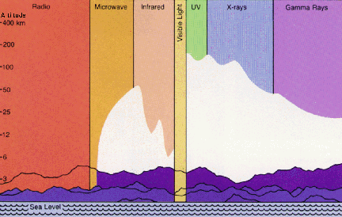
Teleskop Optik
Teleskop Radio
Balon Satelit
Satelit
Balon Satelit
ozon (O₃)
molekul ,atom, inti atom
molekul (H₂O, CO₂)

Slide 4

Pancaran gelombang optik atau pancaran kasatmata memiliki λ antara 3800 Å sampai 7500 Å.
merah λ : 6 300 – 7 500 Å
merah oranye λ : 6 000 – 6 300 Å
jingga λ : 5 900 – 6 000 Å
kuning λ : 5 700 – 5 900 Å
kuning hijau λ : 5 500 – 5 700 Å
hijau λ : 5 100 – 5 500 Å
hijau biru λ : 4 800 – 5 100 Å
biru λ: 4 500 – 4 800 Å
biru ungu λ : 4 200 – 4 500 Å
ungu λ : 3 800 – 4 200 Å

Slide 5
Pengamatan atas radiasi gelombang elektromagnet, memungkinkan kita untuk mempelajari hal-hal berikut:
Arah pancaran letak dan gerak benda yang memancarkannya.
Kuantitas pancaran kuat atau kecera- han pancaran.
Kualitas pancaran warna, spektrum, maupun polarisasinya.

Slide 6



Kami, para insinyur, suka
yang praktis-praktis saja.
Boleh donk, tanya. Bagaimana kalian bisa tahu banyak hal meskipun tidak pernah mengunjungi bintang-bintang?
Aku juga menanyakan hal serupa.
Begitulah,
para insinyur.

Slide 7


Kami bisa tahu banyak hal dengan cara meng-analisis radiasi elektro-
magnetik yang kami te- rima. Asisten saya akan menerangkan untuk Anda.
Tunggu!
Gawat, bintangnya kurang satu!
Bagaimana?
Sudah siap, Om insinyur?

Slide 8

Dalam menganalisis radiasi elektromagnetik, besaran cahaya yang dapat kita ukur
adalah energi yang dibawanya.
Mulai meng-asyikkan, nih. Silakan lanjut-kan Nona.

Slide 9
Ada sejumlah besaran energi yang harus kita ketahui sebelum kita menganalisis ra-diasi elektromagnetik dari bintang-bintang.
Apa aja tuh?
Radians (ℜ): Energi yang dipancarkan oleh tiap satuan luas permukaan
sumber per detik ke segala arah.
Luminositas (L): Energi yang dipancarkan oleh seluruh permukaan
sumber per detik ke segala arah.
Intensitas (I): Energi yang dipancarkan oleh tiap satuan luas
permukaan sumber per detik dalam satuan sudut ruang
(steradian).
Iluminans (E): Energi yang diterima oleh pengamat di Bumi tiap satuan
luas per detik.

Slide 10
L = 4πR ² ℜ = 4π R ²σT ⁴
Luas permukaan bola
d
R
L
ℜ =
4πR ²
L
E =
4πd ²

Slide 11

Sejak di sekolah menengah kita tahu, bahwa permukaan hitam dan kusam adalah penyerap sekaligus pemancar energi yang baik.
Kita lanjutkan sambil bermain golf, OK?
Kami tahu itu. Tapi apa hubungannya dengan bintang-bintang?

Slide 12
Kita akan mendefinisikan suatu benda hitam, yaitu sistem sempurna yang menye-rap sekaligus memancarkan semua kalor. Oops!
Hati-hati, ini benda hitam lho! BUKAN lubang hitam.
Bletak!

Slide 13

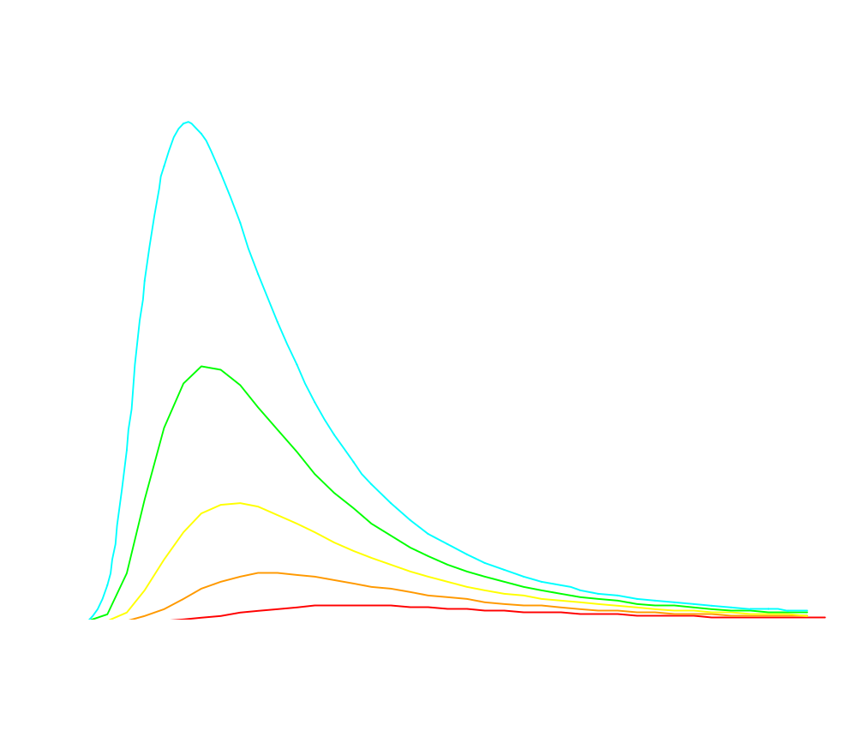

Distribusi Energi Menurut Panjang Gelombang
sebuah Benda Hitam
UV
Visibel
Infra Merah
8 000 K
Intensitas spesifik benda hitam sebagai fungsi panjang gelombang
7 000 K
Kami lebih suka kurva berbentuk lonceng.
6 000 K
5 000 K
4 000 K

Slide 14
Panjang gelombang maksimum (λ_{maks}) radiasi benda hitam dapat ditentukan dengan menggunakan Hukum Wien yaitu:
0,2898
λ_{maks} =
T
Hal ini dapat digunakan untuk menerangkan gejala bahwa bintang yang temperaturnya tinggi akan tampak berwarna biru, sedangkan yang temperaturnya rendah tampak berwarna merah.

Slide 15

Aha!
Tampak jelas sekarang semuanya.
Tunggu! Itu belum semuanya, Tuan Insinyur.

Slide 16
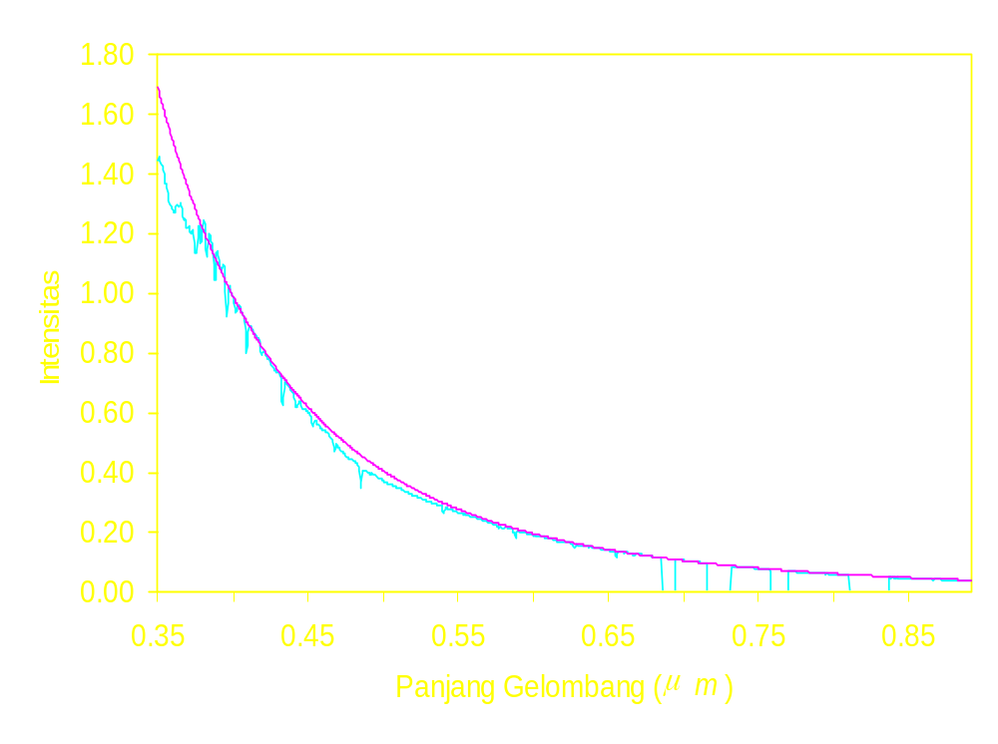
Kemiripan distribusi energi seperti yang terlihat pada grafik di samping, membuat kami astrofisikawan tidak ragu memperlakukan bintang sebagai benda hitam.
Black Body
T = 54000 K
Bintang Kelas O5
T_{ef} = 54000 K
Luar biasa, Profesor.

Slide 17
Demikian, bahasan kita kali ini. Kita akan berjumpa lagi pada pertemuan berikutnya dengan topik yang berbeda.
Bagaimana dengan kepalamu?

